Slide 1
多模态视觉大模型的架构
By 智魔老师

Slide 2
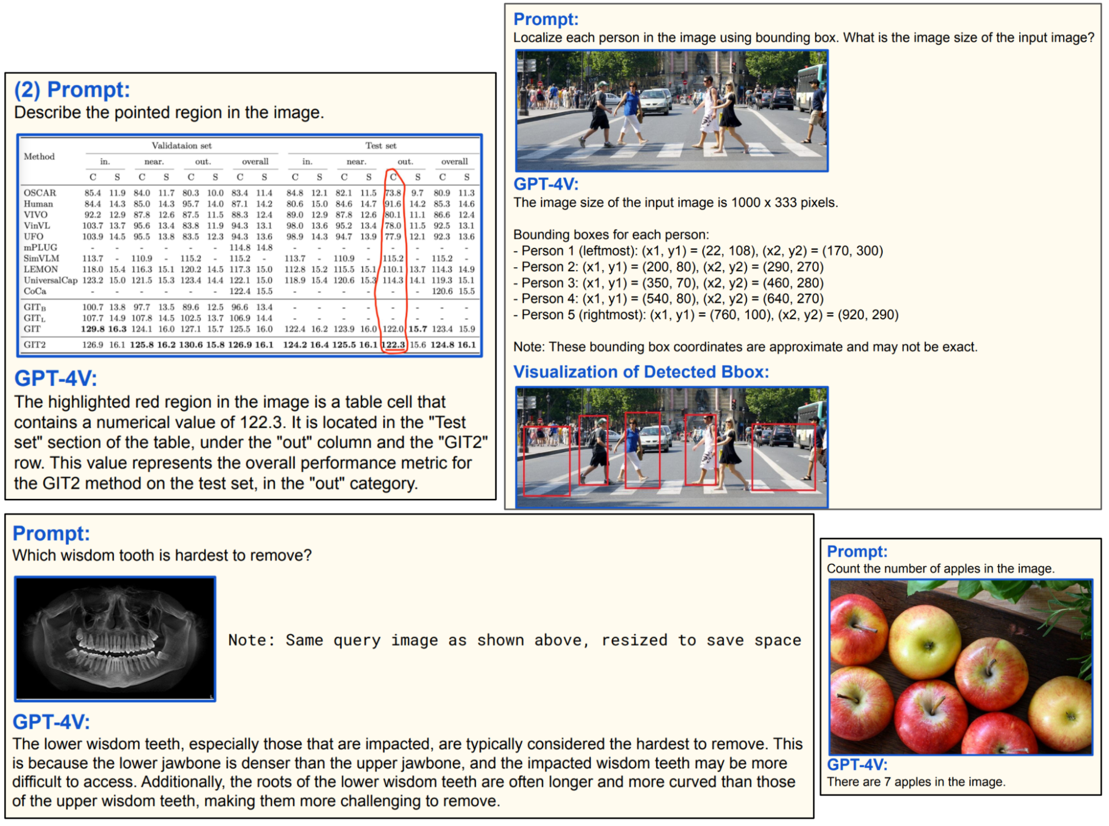
多模态
类型1：输入与输出模态不同
类型2：多模态输入
类型3：多模态输出
GPT-4V

Slide 3
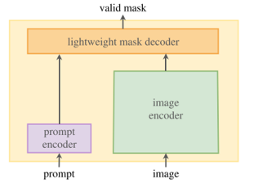
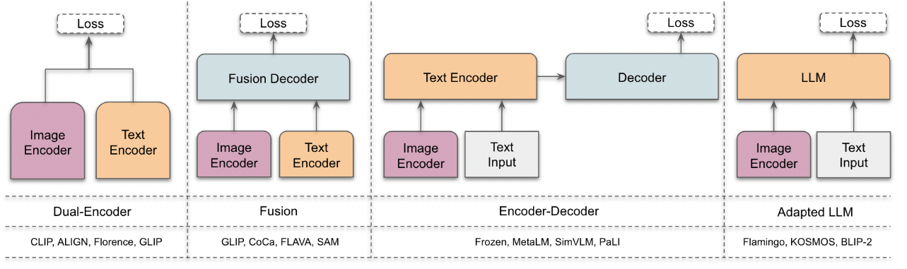
多模态网络的要素
Encoder：针对每个模态的Encoder
Align Strategy：不同模态的对齐/融合方式
LLM(Optional)：以大语言模型为核心的网络
SAM
Awais M, Naseer M, Khan S, et al. Foundational models defining a new era in vision: A survey and outlook. arXiv, 2023.

Slide 4
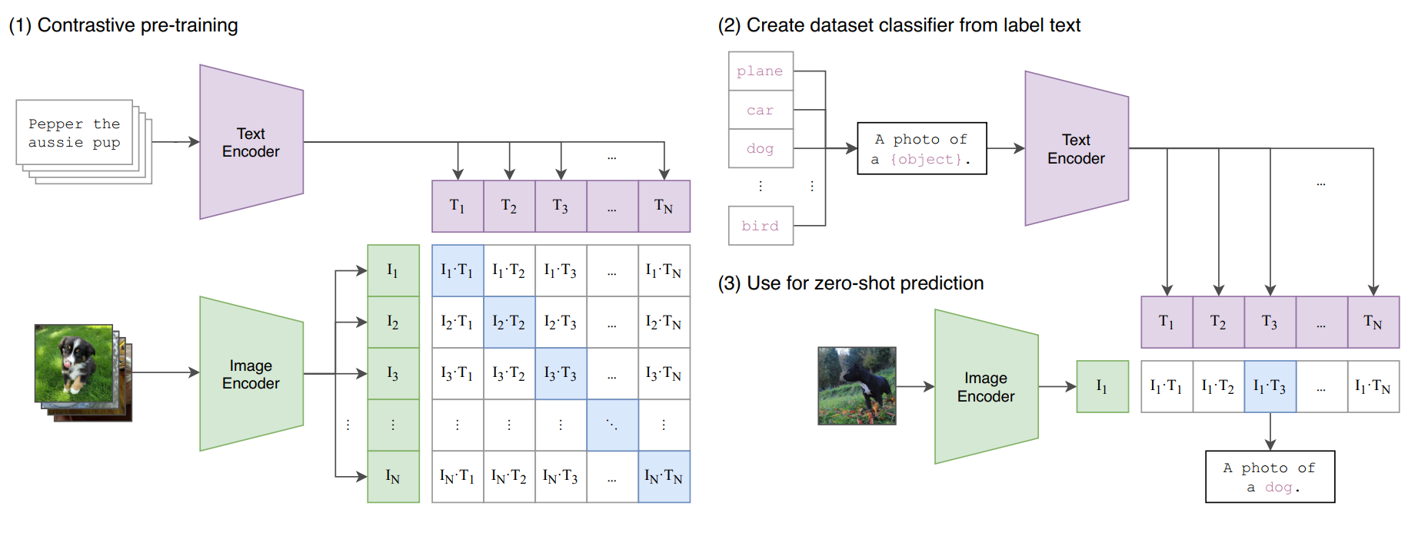
CLIP（Contrastive Language-Image Pre-training）
Radford A, Kim J W, Hallacy C, et al. Learning transferable visual models from natural language supervision. ICML, 2021.

Slide 5
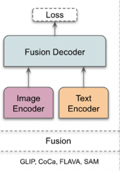
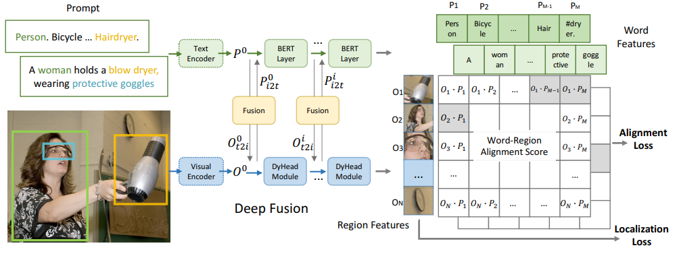
GLIP
Li L H, Zhang P, Zhang H, et al. Grounded language-image pre-training. CVPR, 2022.

Slide 6
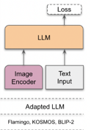

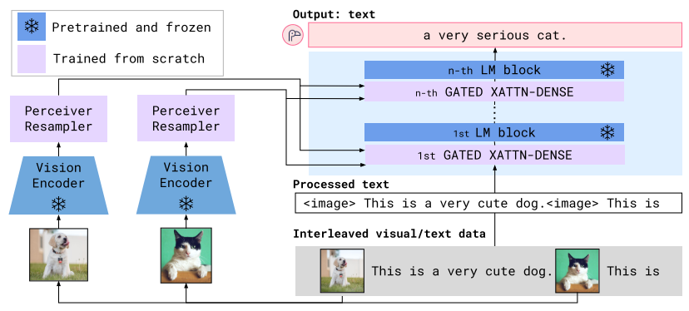
Flamingo
Chinchilla
Alayrac J B, Donahue J, Luc P, et al. Flamingo: a visual language model for few-shot learning. NIPS, 2022.

Slide 7
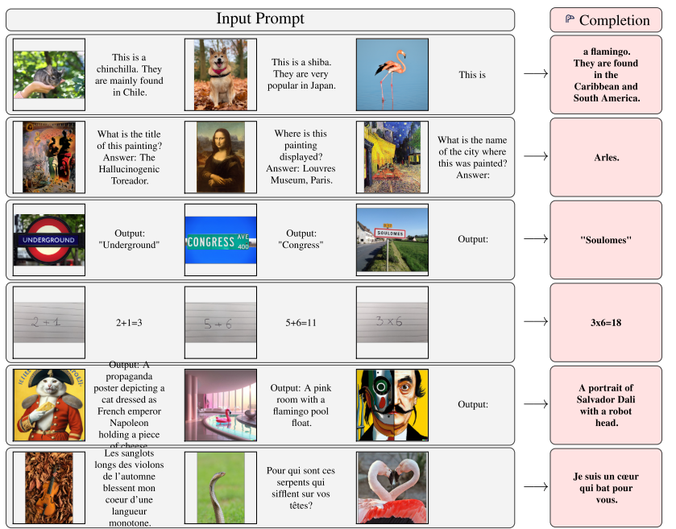
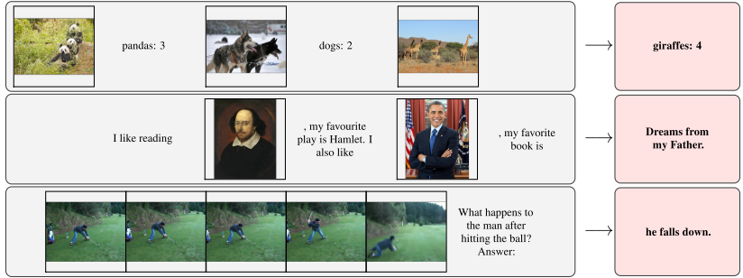
Flamingo
Few-shot多模态能力

Slide 8
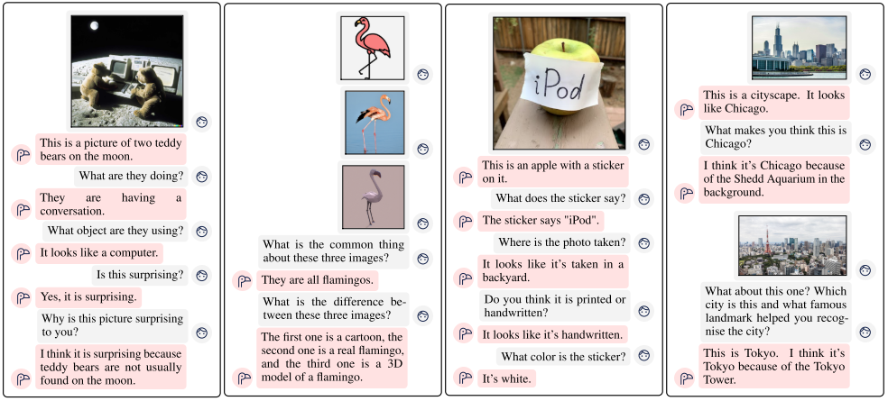
Flamingo
多模态视觉对话

Slide 9
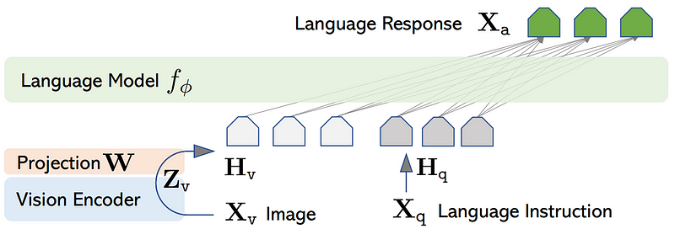
LLaVA
网络结构
Liu H, Li C, Wu Q, et al. Visual instruction tuning. arXiv, 2023.

Slide 10
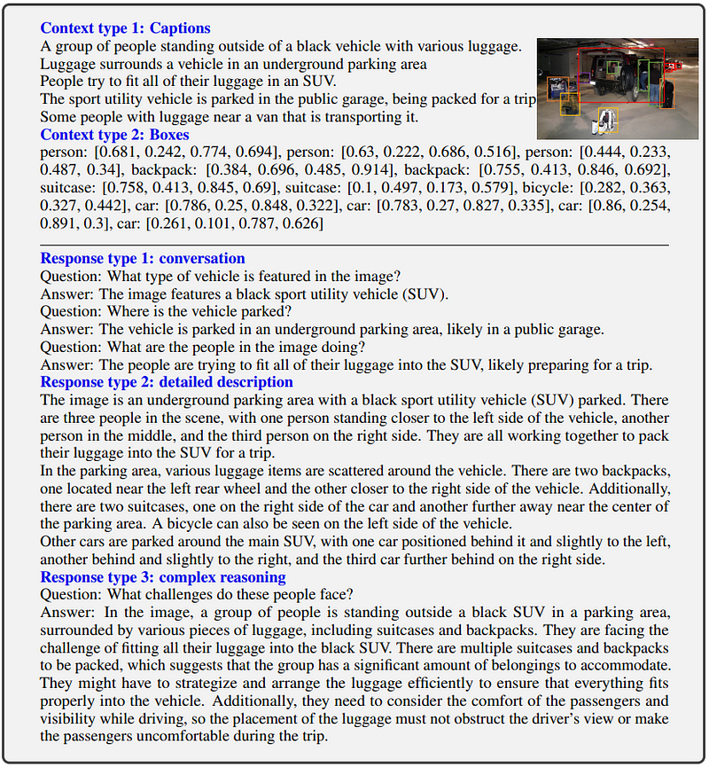
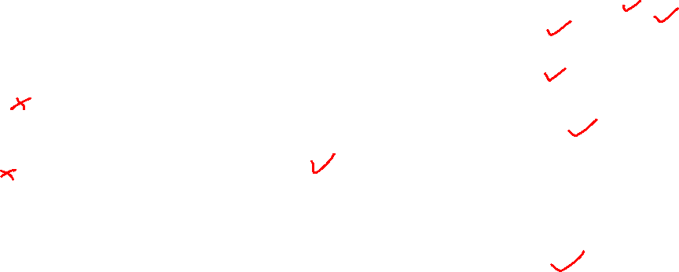
LLaVA
数据集生成
GPT4输出的内容
输入给GPT4的内容
Liu H, Li C, Wu Q, et al. Visual instruction tuning. arXiv, 2023.

Slide 11
总结
CLIP
GLIP
Flamingo
LLaVA
多模态学习方法
多模态大模型

